Slide 1

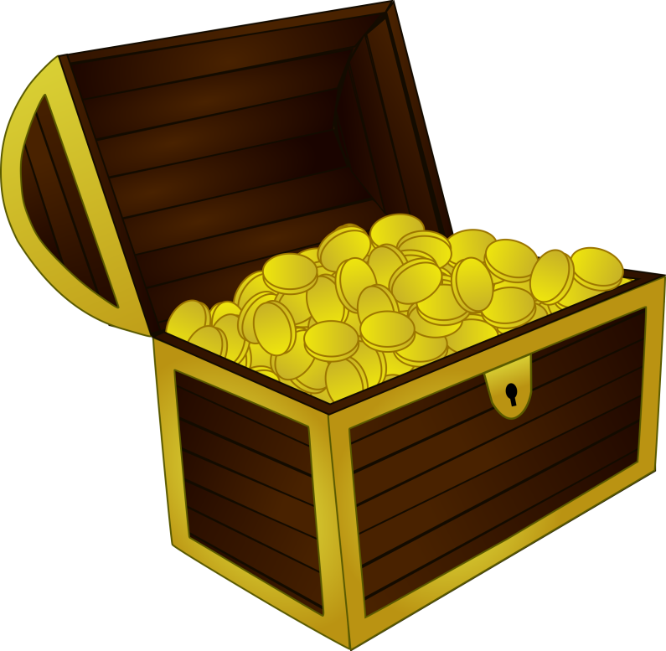

Τι κρύβει το μπαούλο;
ΓΛΩΣΣΑ Α’ - ΕΝΟΤΗΤΑ 7 ΚΑΡΑΒΙΑ
ΔΑΣΚΑΛΑ : ΕΛΕΥΘΕΡΙΑ ΠΑΠΑΔΗΜΗΤΡΙΟΥ

Slide 2
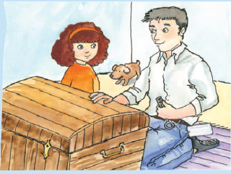
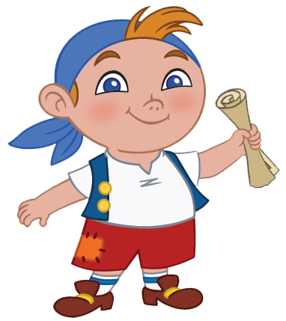
ΒΙΒΛΙΟ ΓΛΩΣΣΑΣ – Β’ ΤΕΥΧΟΣ σελ. 35
Τι βλέπεις στην εικόνα ;

Slide 3
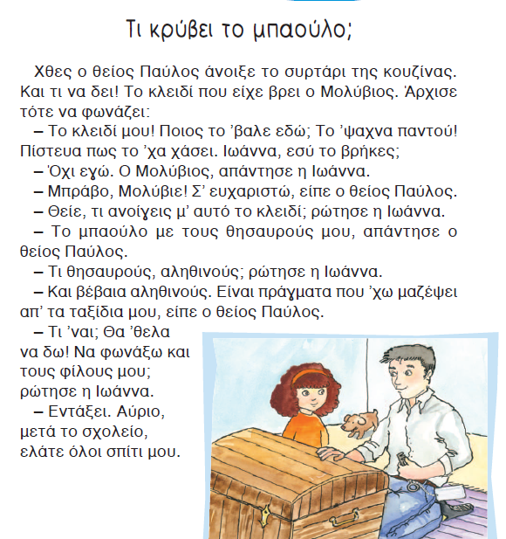
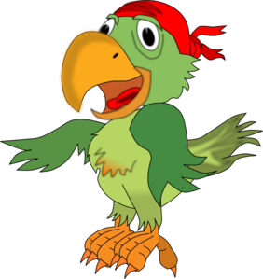
Ποιος είναι ο τίτλος του μαθήματος ;

Slide 4

Ας διαβάσει ο καθένας το κείμενο σιωπηλά .

Slide 6
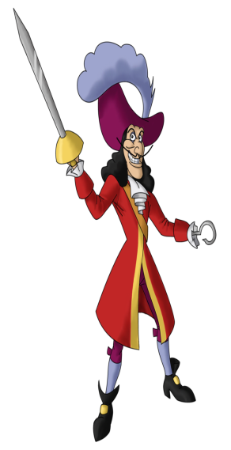
Τι έγινε σήμερα στην ιστορία μας ;
Τι πιστεύεις ότι κρύβει το μπαούλο ;

Slide 7

Το ξέρεις ότι υπάρχει και άλλη παρόμοια λέξη ;
μπαούλο= σεντούκι

Slide 8

Κοιτάξτε τα σημαδάκια της στίξης. Βλέπετε κάτι καινούριο;

Slide 9
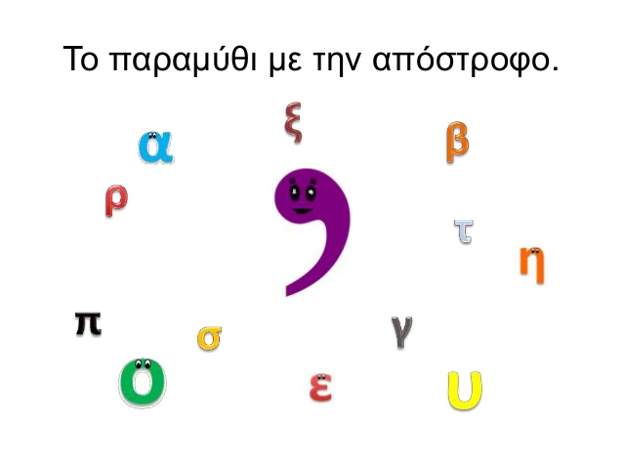
Δες «Το παραμύθι με την απόστροφο» https://www.youtube.com/watch?v=NqsNTdK7qvY

Slide 10
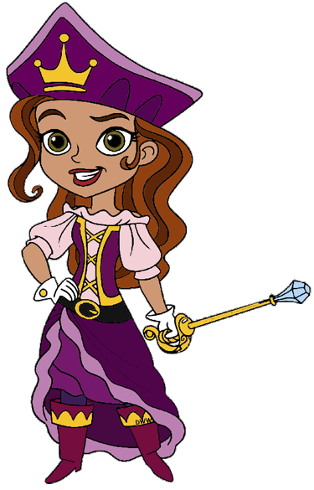
Κύκλωσε όλες τις λέξεις με απόστροφο.

Slide 11

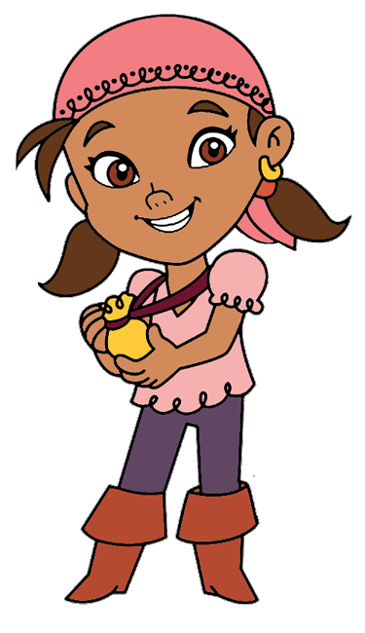
ΤΕΤΡΑΔΙΟ ΓΛΩΣΣΑΣ – Β’ ΤΕΥΧΟΣ σελ. 35
Ποια γράμματα έφυγαν;

Slide 12
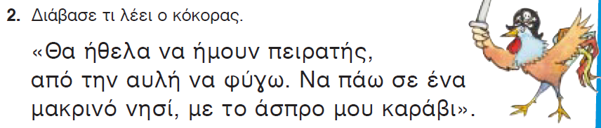
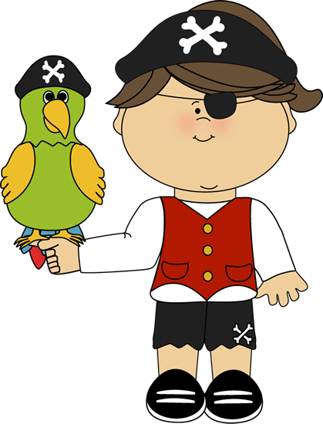
Δες προσεκτικά και βρες ποια γράμματα φεύγουν για δουλειά.

Slide 13
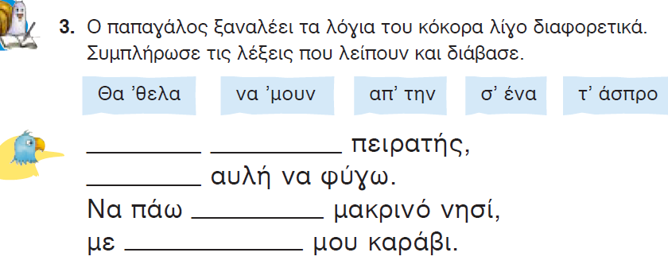

Slide 14
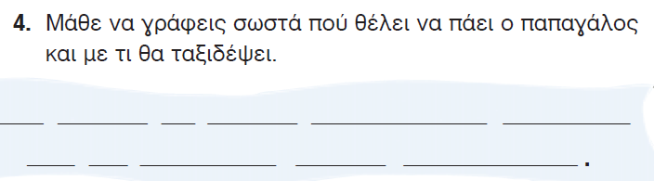
Να πάω σ’ ένα μακρινό νησί
με τ’ άσπρο μου καράβι.

Slide 15
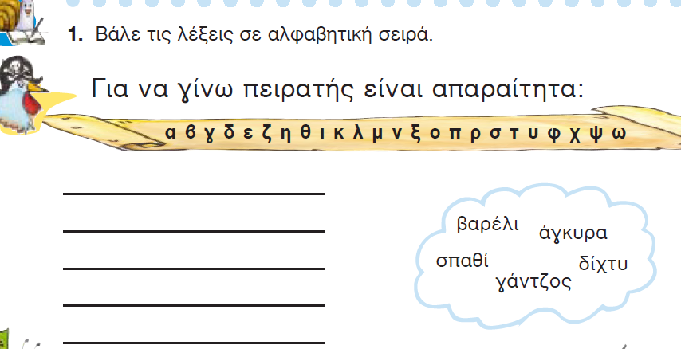
Για να βάλεις λέξεις σε αλφαβητική σειρά , πρέπει να κοιτάξεις το πρώτο γράμμα τους. Μετά διαλέγεις πρώτη τη λέξη που το γράμμα της είναι πιο μπροστά στο αλφάβητο.

Slide 16




Slide 17

Θα ήθελα να διαβάσετε ξανά το κείμενο του βιβλίου 3-4 φορές και να αντιγράψετε τη φράση στην άσκηση 4 στο γαλάζιο τετράδιο 3 φορές

